Slide 1
TNXH 2
Kính chào quý thầy cô đến dự giờ
GV: Ngô Văn Hiên, tiết dạy: lớp 2D
Ấn để đến trang sách
Bài 5
Một số sự kiện ở trường học
( Tiết 3 )

Slide 3
TRÒ CHƠI HỘP QUÀ BÍ MẬT
Notes:
Gv click vào hộp quà để bắt đầu

Slide 4
Theo em ý nghĩa của ngày Nhà giáo Việt Nam 20-11 là gì?
Để tri ân công lao dạy học của các Thầy, Cô giáo
Bạn nhận được 10 điểm
GO
Notes:
GV click vào khoảng trống để mở đáp án
GV click vào Go để chuyển slide

Slide 6
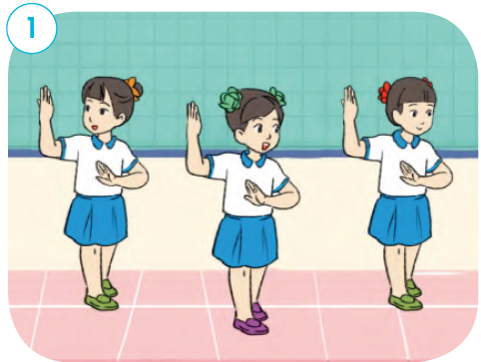
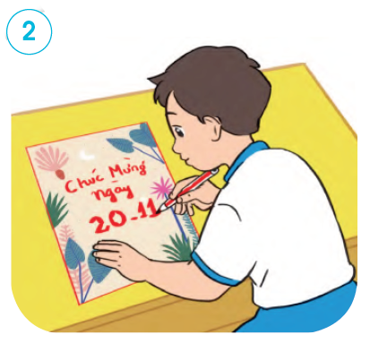
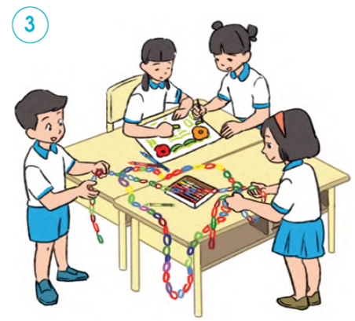
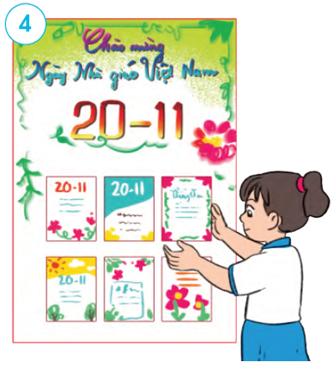
5. Một số hoạt động học sinh có thể làm để chào mừng ngày Nhà giáo Việt Nam
Hãy kể tên một số hoạt động các em có thể làm để chuẩn bị cho Ngày nhà giáo Việt Nam.
BIỂU DIỄN VĂN NGHỆ
LÀM THIỆP CHÚC MỪNG
TRANG TRÍ LỚP HỌC
LÀM BÁO TƯỜNG

Slide 7
VÒNG QUAY
MAY MẮN
4
1
2
3
1
2
2
3
3
4
1
4
STOP
PLAY
Notes:
Hướng dẫn: GV click vào các ô số 1-9 để hiện câu hỏi tương ứng.
Sau khi HS trả lười đúng, GV click vào PLAY để xoay lấy điểm, click vào STOP để dừng lại lấy kết quả.

Slide 8
Em hãy nêu tên các hoạt động học sinh có thể làm trong bức tranh?
A. Làm thiệp chúc mừng
B. Trang trí lớp học
C. Làm báo tường
D. Biểu diễn văn nghệ
Về vòng quay
Notes:
Hướng dẫn: Sau khi HS trả lời đúng, GV click vào “Về vòng quay” để cho HS quay lấy điểm.

Slide 9
Em hãy nêu tên các hoạt động học sinh có thể làm trong bức tranh?
A. Làm thiệp chúc mừng
B. Trang trí lớp học
C. Làm báo tường
D. Biểu diễn văn nghệ
Về vòng quay
Notes:
Hướng dẫn: Sau khi HS trả lời đúng, GV click vào “Về vòng quay” để cho HS quay lấy điểm.

Slide 10
Em hãy nêu tên các hoạt động học sinh có thể làm trong bức tranh?
A. Làm thiệp chúc mừng
B. Trang trí lớp học
C. Làm báo tường
D. Biểu diễn văn nghệ
Về vòng quay
Notes:
Hướng dẫn: Sau khi HS trả lời đúng, GV click vào “Về vòng quay” để cho HS quay lấy điểm.

Slide 11
Em hãy nêu tên các hoạt động học sinh có thể làm trong bức tranh?
A. Làm thiệp chúc mừng
B. Trang trí lớp học
C. Làm báo tường
D. Biểu diễn văn nghệ
Về vòng quay
Notes:
Hướng dẫn: Sau khi HS trả lời đúng, GV click vào “Về vòng quay” để cho HS quay lấy điểm.

Slide 13
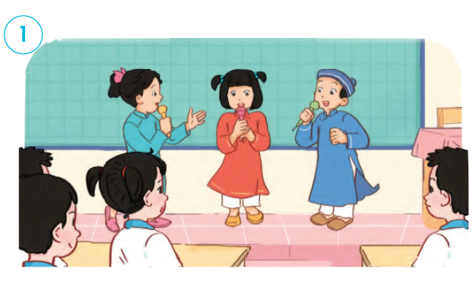
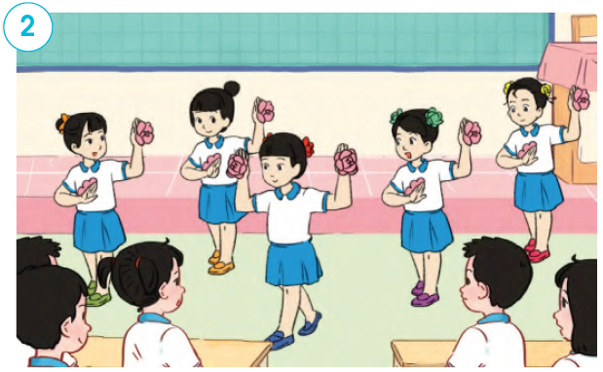
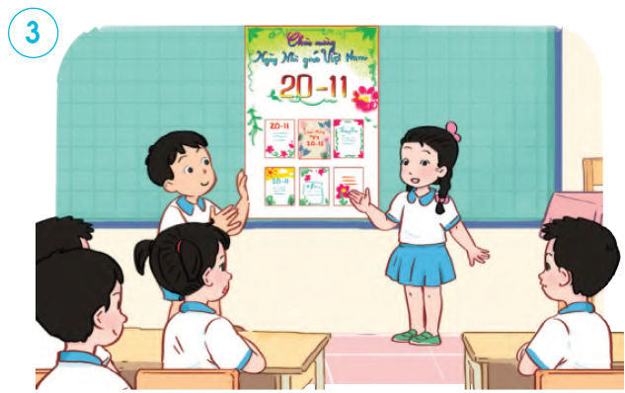
HOẠT ĐỘNG NHÓM
Mỗi nhóm chọn một hoạt động
phù hợp với khả năng của nhóm
mình để chuẩn bị chào mừng
Ngày Nhà giáo Việt Nam.

Slide 14
Nói về cảm nhận của em khi tham gia các hoạt động chuẩn bị cho Ngày Nhà giáo Việt Nam.

Slide 15
HƯỚNG DẪN
VỀ NHÀ
Kể với người thân những sự kiện diễn ra ở trường
Cùng các bạn trong nhóm chuẩn bị hoạt động mà nhóm em đã đăng kí trước lớp.

Slide 17
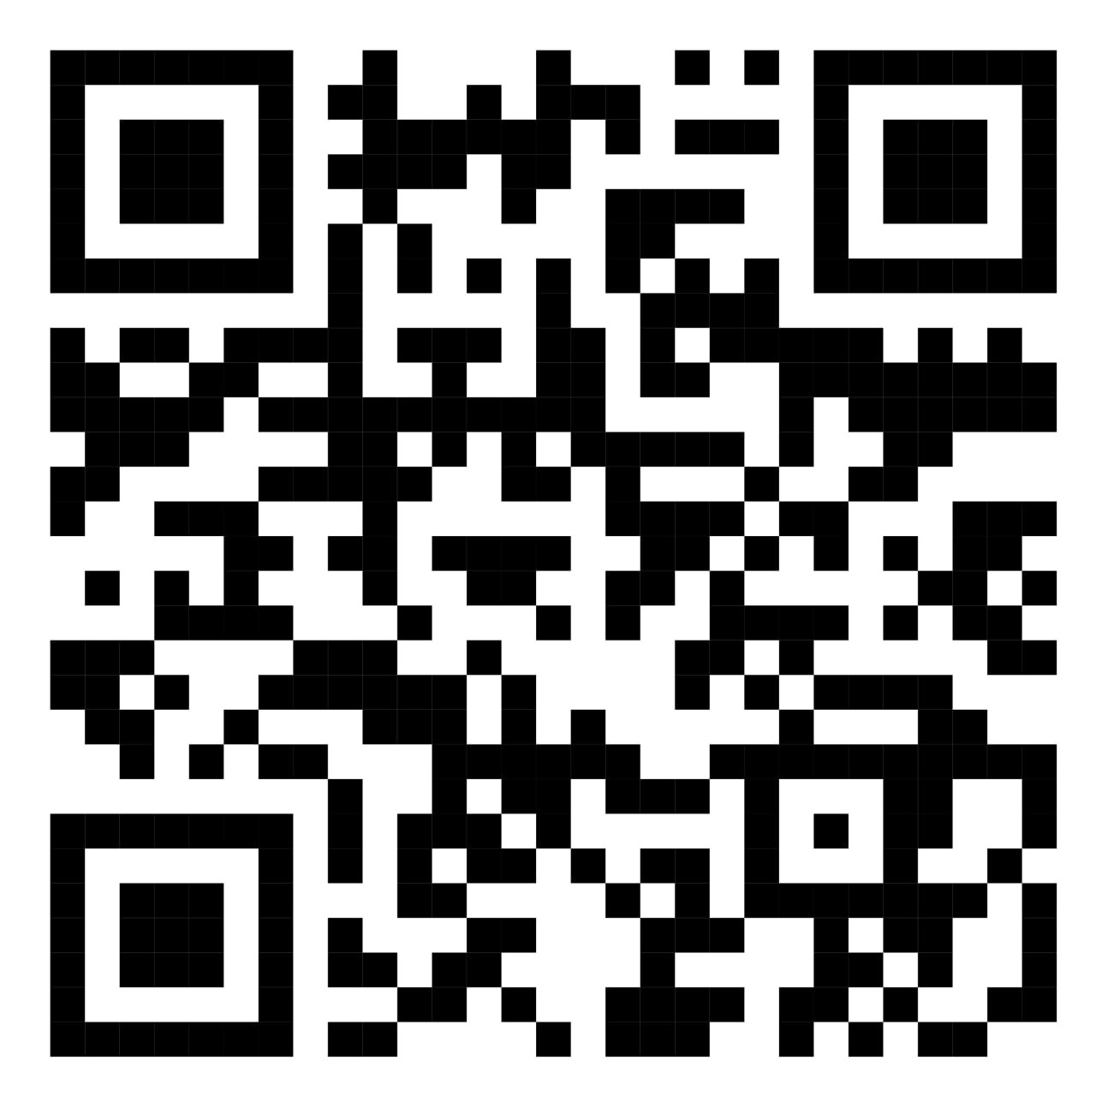
Để kết nối cộng đồng giáo viên và nhận thêm nhiều tài liệu giảng dạy,
mời quý thầy cô tham gia Group Facebook
theo đường link:
Hoc10 – Đồng hành cùng giáo viên tiểu học
Hoặc truy cập qua QR code

